Slide 1
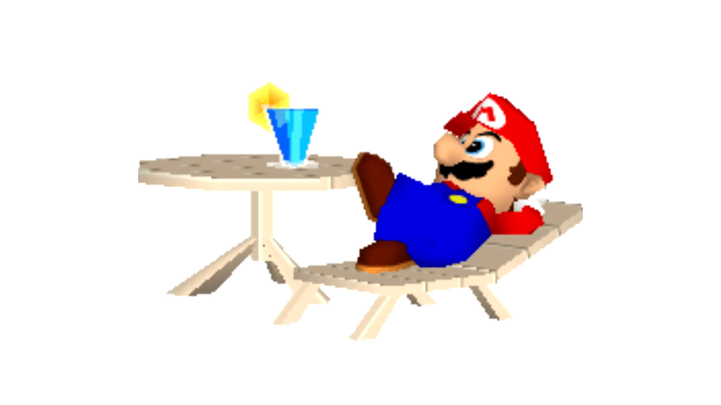
PITCH
Projeto Exemplo GIT – 2SIPF

